Slide 1

শুভেচ্ছা

Slide 2

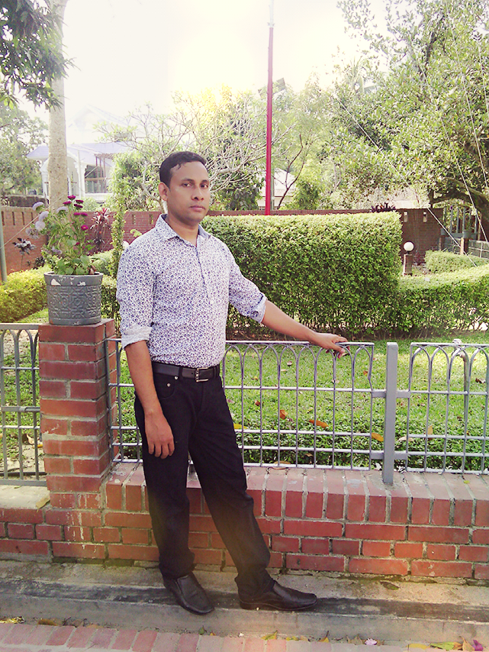
শিক্ষক পরিচিতি
মোঃ ইবরাহীম হাওলাদার
সহ; শিক্ষক
বেরকাঠি সরকারি প্রাথমিক বিদ্যালয়
ঝালকাঠি সদর

Slide 3
পাঠ পরিচিতি
বিষয়ঃ বাংলা
শ্রেণিঃ চতুর্থ
পাঠের বিষয়ঃ বড় রাজা ছোট রাজা
পাঠ্যাংশঃ
দুই রাজা, বড় রাজা আর ছোট রাজা..............................প্রবেশ করা ভারি কঠিন।
সময়ঃ ৪০ মিনিট
তারিখঃ ০৪/০৫/২০১৮

Slide 4
শিখনফল
শোনাঃ ১.১.১ যুক্তব্যঞ্জন সহযোগে গঠিত শব্দ শুনে বুঝতে পারবে।
১.2.১ নির্দেশনা শুনে পালন করবে।
বলাঃ :১.১.১ যুক্তব্যঞ্জন সহযোগে তৈরি শব্দ স্পষ্ট ও শুব্দ্ধভাবে বলতে পারবে।
১.১.২ যুক্তব্যঞ্জন সহযগে তৈরি শব্দযুক্ত বাক্য স্পষ্ট ও শুদ্ধভাবে বলতে পারবে।
পড়াঃ ১.৩.১ যুক্তব্যঞ্জন সংবলিত শব্দ পড়তে পার।
১.৩.২ যুক্তব্যঞ্জন দিয়ে গঠিত শব্দ সংবলিত বাক্য পড়তে পারবে।
লেখাঃ ১.৪.১ যুক্তব্যঞ্জন ভেঙ্গে লিখতে পারবে।
১.৪.২ যুক্তব্যঞ্জন ব্যবহার করে নতুন নতুন শব্দ লিখতে পারবে।

Slide 5
আজকের পাঠঃ বড় রাজা ছোট রাজা

Slide 6

আদর্শ পাঠ

Slide 7
শব্দগুলোর অর্থ জেনে নেই
জয়ঢাক
জয়ী হওয়ার পর যে ঢাক বাজানো হয় ।
চর
গোপন সংবাদ সংগ্রহ করে দেন যিনি ।
দূত
বার্তাবাহক ।
Notes:
স

Slide 8
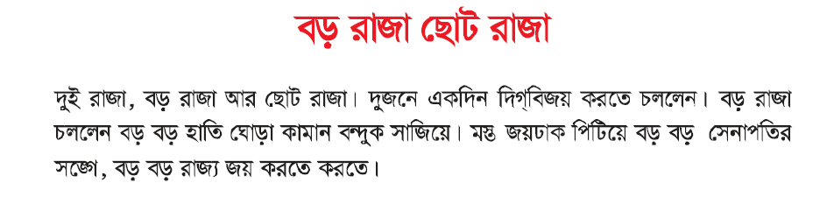
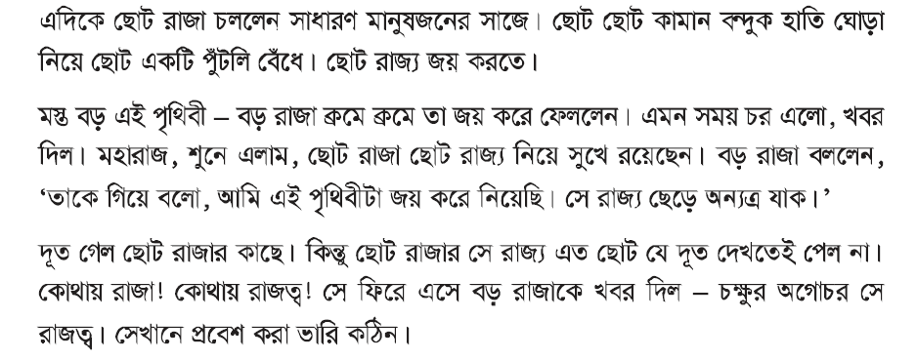
সরব পাঠ

Slide 9
এসো যুক্ত বর্ণগুলো শিখি
মস্ত
স্ত
স
ত
আস্ত , গোস্ত
বন্দুক
ন্দ
ন
দ
নিন্দুক , বিন্দু

Slide 10
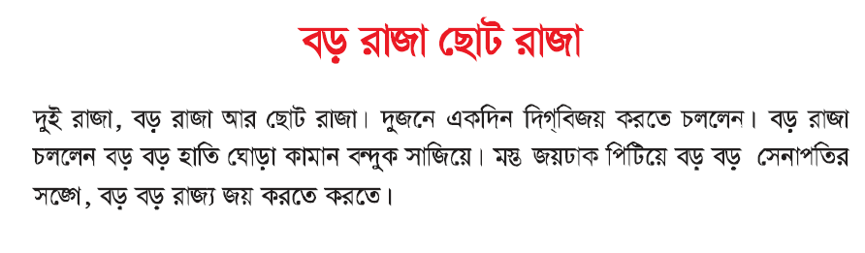
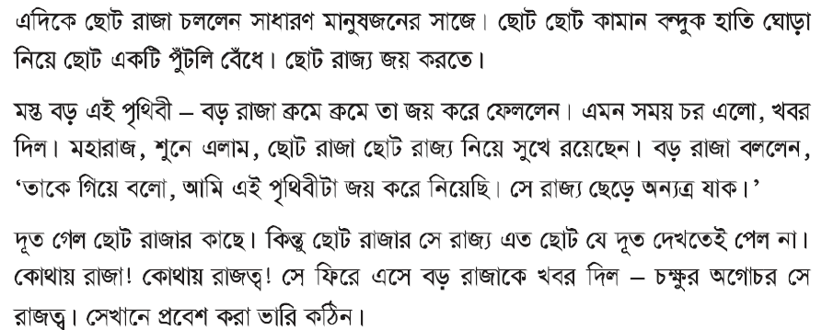
নিরব পাঠ
শিক্ষার্থীরা কিছু সময় নিরবে পড়বে

Slide 11
দলীয় কাজ
গোলাপ
জবা
বড় রাজা কাদের সাথে নিয়ে রাজ্য জয় করতে
বেড়িয়েছিলেন ।
ছোট রাজা কাদের সাথে নিয়ে রাজ্য জয় করতে বেরিয়েছিলেন ।

Slide 12

মূল্যায়ন
সঠিক উত্তরটি খাতায় লেখ
ক) বড় রাজা কয়টি রাজ্য জয় করেছিল ?
    দুইটি ২) তিনটি ৩) চারটি ৪) পুরো পৃথিবী
উত্তর) পুরো পৃথিবী
খ) রাজ্যে কত জন রাজা ছিল?
১)এক ২)দুই ৩)তিন ৪)চার
উঃ ) দুই

Slide 13
বাড়ির কাজ
গল্পটি ভালো করে সবাই বাড়িতে পড়বে

Slide 14
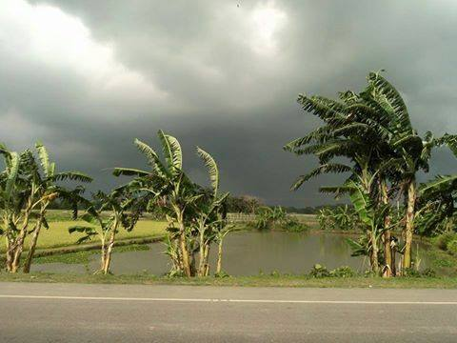
ধন্যবাদ

